Slide 1



Анализ данных
Лекция курса «Анализ данных в задачах информационной безопасности»
Андрей Скороходов
2024

Slide 2

Анализ данных
Анализ данных – (не строго) процесс получения из данных выводов, на основе которых можно принимать решения.
Анализ данных – преобразование массивов данных в конкурентоспособные аналитические выводы, оказывающие влияние на деловые решения и последующие действия¹
Пример классификации видов анализа данных
Вид анализа | Цель | Основные понятия | Основной вопрос
Описательный (descriptive) | Количественное описание основных характеристик выборки. | Размер выборки, мода, медиана, среднее, размах, дисперсия, … | Какие у нас данные?
Разведочный (exploratory, EDA) | Нахождение общих закономерностей, инсайтов, распределений, выбросов в данных. | Распределение, аномалия, тенденция, корреляция, гипотеза, … | Какие есть закономерности в наших данных?
Индуктивный (inferential) | Оценка генеральной совокупности на основании выборки, выявление и оценка причинно-следственных связей между переменными. | Доверительный интервал, статистическая погрешность, математическое ожидание, … | Что мы можем сказать о генеральной совокупности и насколько мы уверены в своем выводе?
Прогностический (predictive) | Предсказать поведение данных в будущем на основании их прошлых значений. | Прогноз, метрики качества, … | Как будут вести себя данные в будущем?
Причинно-следственный (causal) | Объяснение с точки зрения данных причин возникновения события (следствия). | Причина, следствие, симптом, … | Что является причиной такого поведения данных, а что следствием?
Анализируя данные, вы должны понимать, какую задачу вы хотите решить, опираясь на выводы анализа
¹ Карл Андерсон. Аналитическая культура. М.: Манн, Иванов и Фербер, 2017.

Slide 3
Аналитика
Анализ (от др.-греч. «разложение, расчленение») — операция мысленного или реального расчленения целого (вещи, свойства, процесса или отношения между предметами) на составные части, выполняемая в процессе познания или предметно-практической деятельности человека.
Аналитика (др.-греч. άναλυτικά, букв. «искусство анализа») — часть искусства рассуждения-логики, рассматривающая учение об анализе.
Анализируя данные, мы можем давать ответы на различные вопросы.
Используя ML для анализа данных, мы можем снизить степень участия человека, упростив процесс принятия решений.
Описательная аналитика
Диагностическая аналитика
Предиктивная аналитика
Что случилось?
Почему случилось?
Что может случиться?
Предписывающая аналитика
Что сделать, чтобы не случилось?
Сложность моделей
Участие человека

Slide 4
Жизненный цикл аналитики данных
Каждый следующий этап жизненного цикла критически зависит от качества выполнения предыдущего этапа:
Без корректной постановки задачи вы не сможете верно подобрать данные и выбрать тип анализа
Выбор нерелевантных исходных данных может привести к неверным выводам анализа
Некорректная обработка данных может привести к искажению исходных данных
Неинформативная визуализация может некорректно донести до конечного пользователя выводы анализа.
Сбор и выбор данных
Обработка данных
Аналитика данных
Сохранение результатов аналитики
Реакция по результатам аналитики
Визуализация, отчеты
Оповещение
Базы данных
Опрос устройств
Сервисы
Преобразование к одному формату
Очистка от нерелевантной и ошибочной информации
Описательная
Базы данных
Диагностическая
Предиктивная
Предписывающая
Действия (предписывающая аналитика)
Передача данных в другие информационные систем
Постановка задачи
Определение бизнес-цели
Описание проблемы или волнующего вопроса
Практика №2

Slide 5
Сбор и выбор данных
Источники данных
Базы и хранилища данных:
Реляционные (MS SQL, PostgreSQL, MySQL и т.п.)
NoSQL (Cassandra, MongoDB, Clickhouse и т.п.)
Специализированные (для хранения графов, временных рядов, поисковые и многие другие)
…
Открытые источники
Открытые базы данных
Государственные информационные системы
…
Данные в реальном времени
Сетевое оборудование, датчики, устройства IoT и т.п.
Информационные системы
…

Slide 6
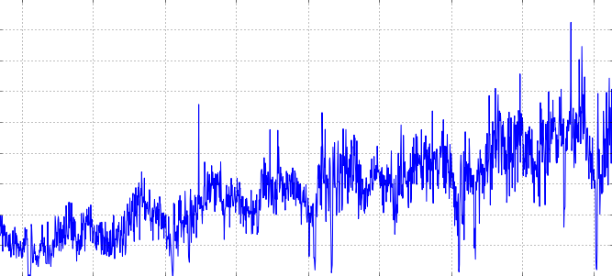
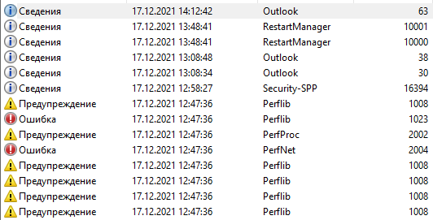

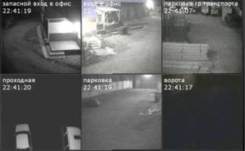
Сбор и выбор данных
Примеры анализируемых данных
Структурированные данные
Данные об оттоке клиентов
Данные биллинга
…
Временные ряды
Индикаторы: трафик, загрузка CPU
Логи: частота появления сообщений
…
Текст
Логи как набор взаимосвязанных событий
Текст в виде естественного языка
…
Видео и изображения
Поток с видеокамер
Анализ скриншотов
…

Slide 7
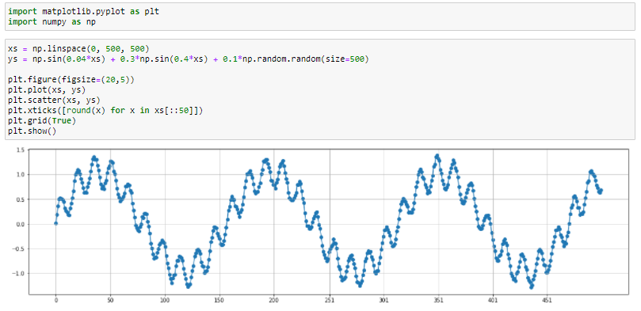
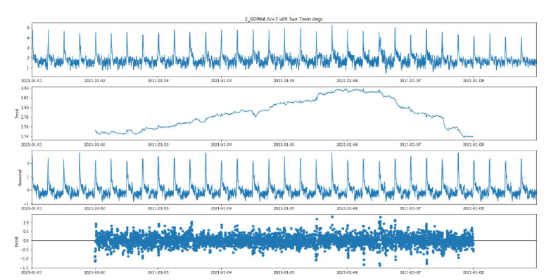
Сбор и выбор данных
Временные ряды
Временной ряд – собранный и упорядоченный во времени статистический материал о значении каких-либо параметра(ов) исследуемого процесса
from statsmodels.tsa.seasonal import seasonal_decompose
Исходный ряд
Тренд
Период – временной отрезок постоянной для всего ряда длины, на концах которого ряд принимает близкие значения
Сезонность – свойство периодичности (сезон=период)
Тренд – тенденция к долгосрочному увеличению или уменьшению значений ряда
Цикл – характерные изменения ряда, связанные с глобальными причинами (например, циклы в экономике), нет постоянного периода
Сезонность
Шум

Slide 8
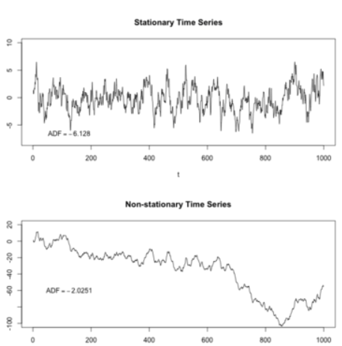
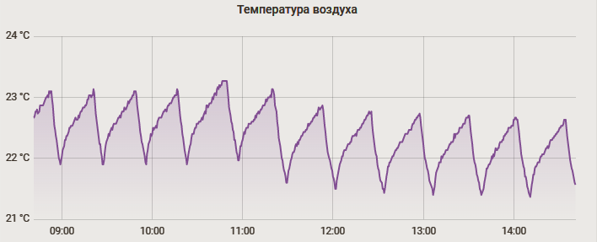
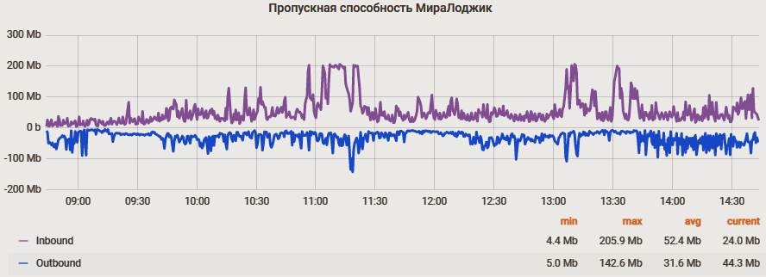
Сбор и выбор данных
Примеры временных рядов
Одномерный временной ряд
Стационарный временной ряд
Среднее значение постоянно, отсутствуют тренды
Ковариация между эл-тами зависит только от удаления эл-тов друг от друга
Многомерный временной ряд (>1 параметра)
Нестационарный временной ряд
8

Slide 9
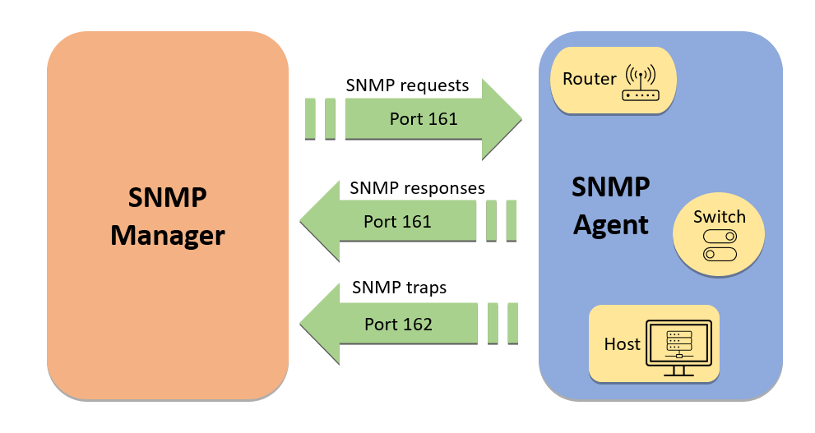
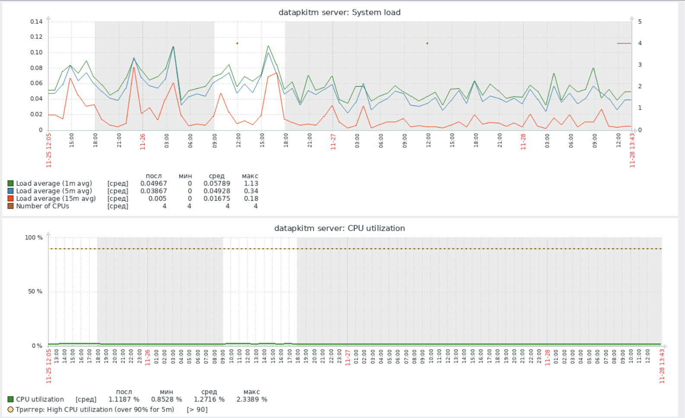
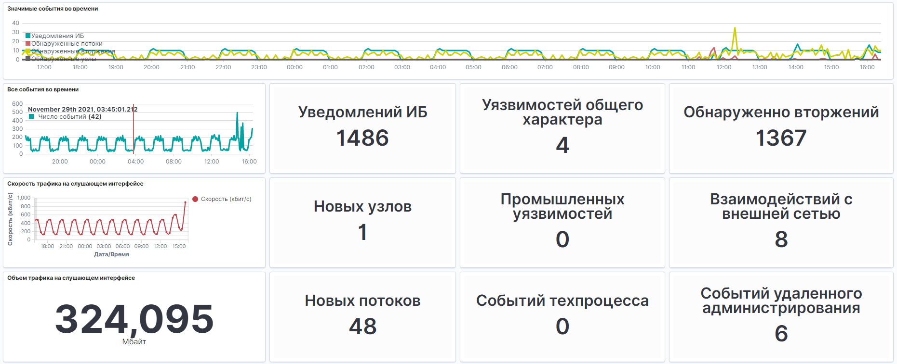
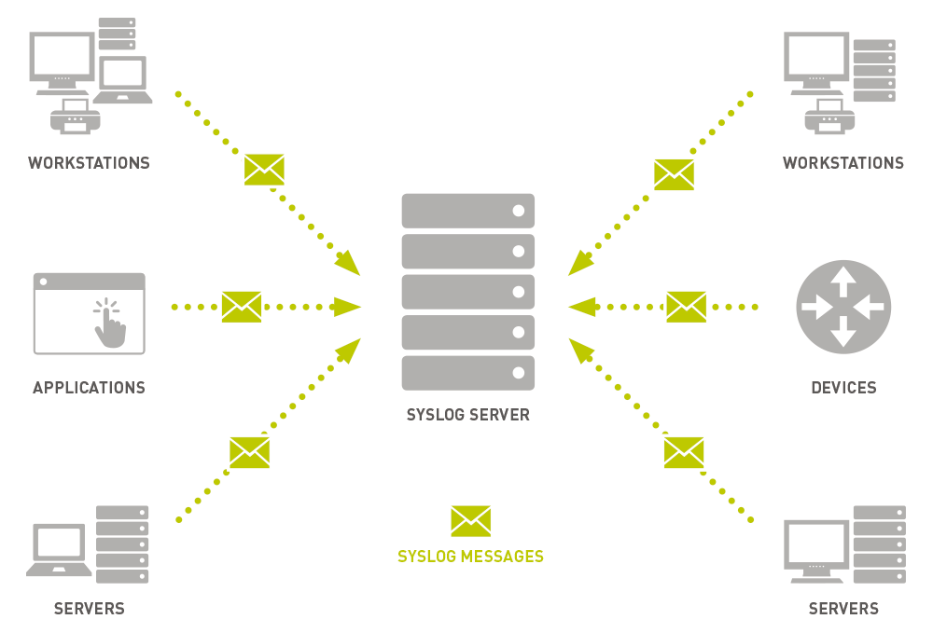
Сбор и выбор данных
Пример временных рядов.
Мониторинг сетей передачи данных
9

Slide 10
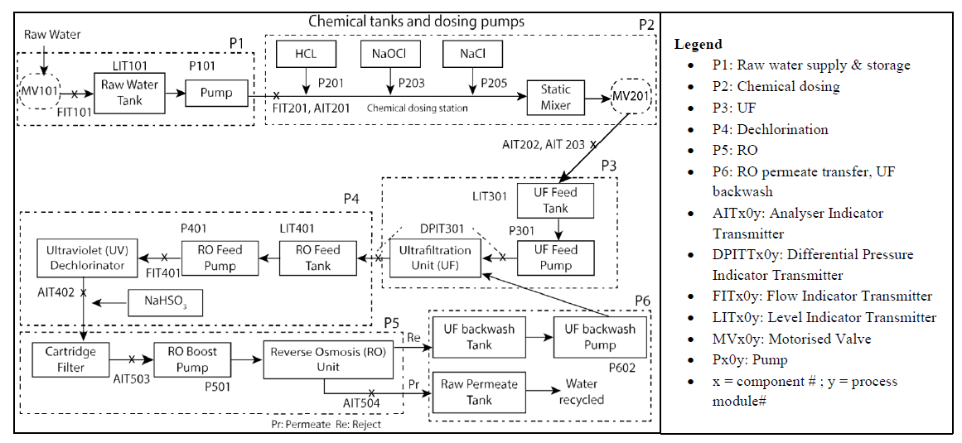
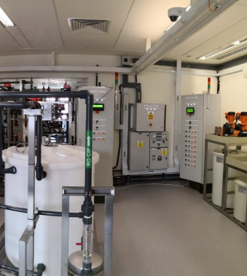
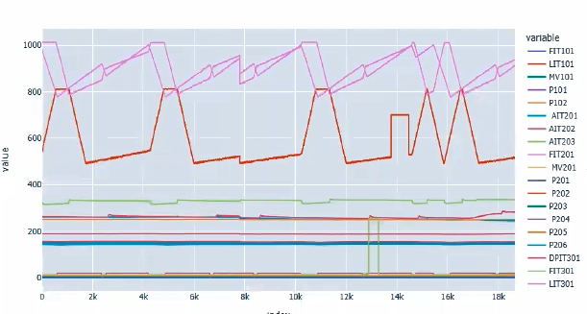
Сбор и выбор данных
Пример временных рядов. Мониторинг АСУТП
https://itrust.sutd.edu.sg
аномалии

Slide 11
Реакция по результатам аналитики
Визуализация данных
Визуализация не достигает поставленной цели
Постановка цели
Подбор данных
Подбор типов визуализации
Разработка структуры визуализации
Прогонка визуализации
Достигает ли подготовленная визуализация поставленной цели?
Зачем нужно?
Где можно взять?
Подобрать типы визуализации в зависимости от постановки цели (таблицы, графики, гистограммы и т.п.)
Разработать структуру визуализации в зависимости от постановки цели (порядок графиков, выделение основных моментов)
Кому нужно?
Что нужно?
Когда нужно?
Можно ли доверять?
В каком формате?
Какой объем?
Презентация визуализации

Slide 12
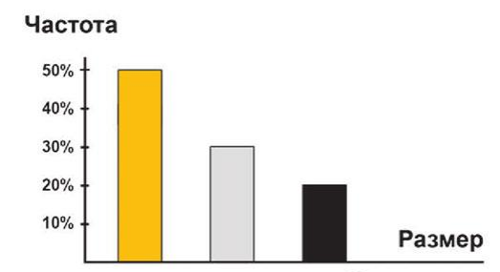
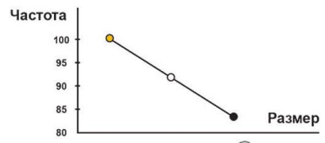

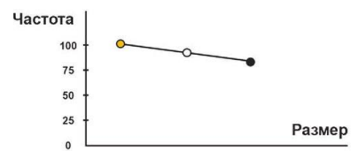
Реакция по результатам аналитики
Обратная сторона визуализации данных
http://info.levandovskiy.info/wp-content/uploads/2018/10/Statistika_i_kotiki.pdf

Slide 13
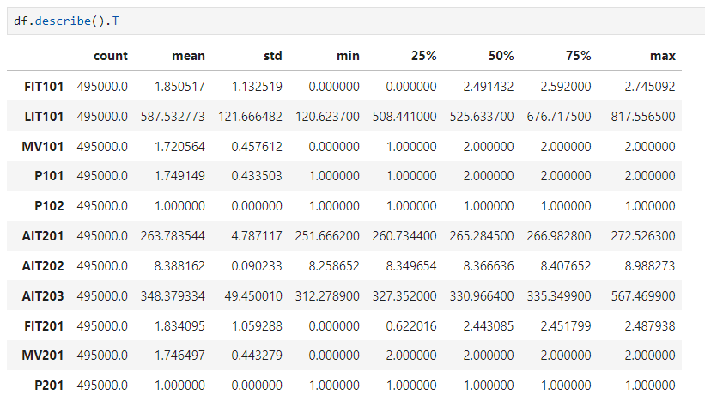
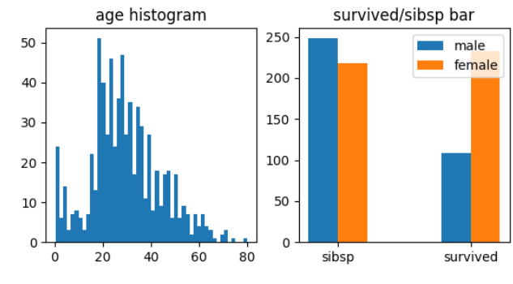
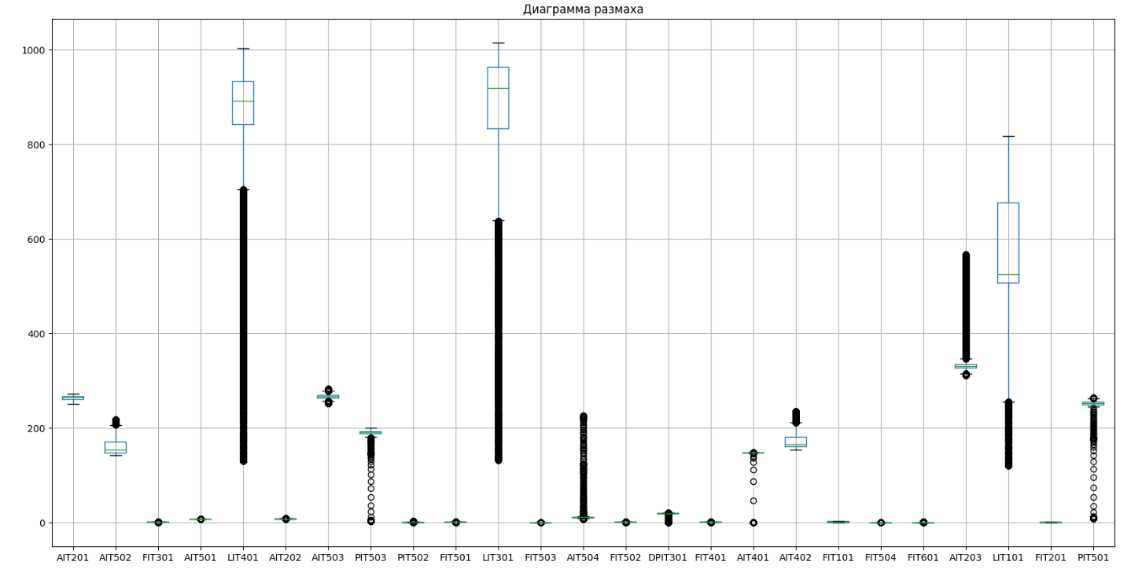
Аналитика данных
Описательная аналитика
Описательная (descriptive) аналитика – количественное описание данных посредством основных статистических показателей.
Описательная аналитика не делает выводов о генеральной совокупности на основании результатов исследования частных случаев.

Slide 14
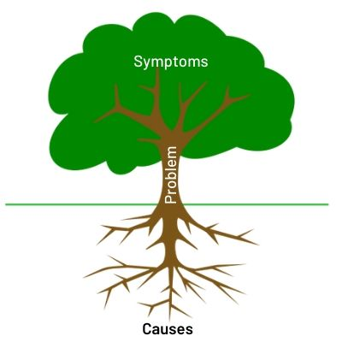
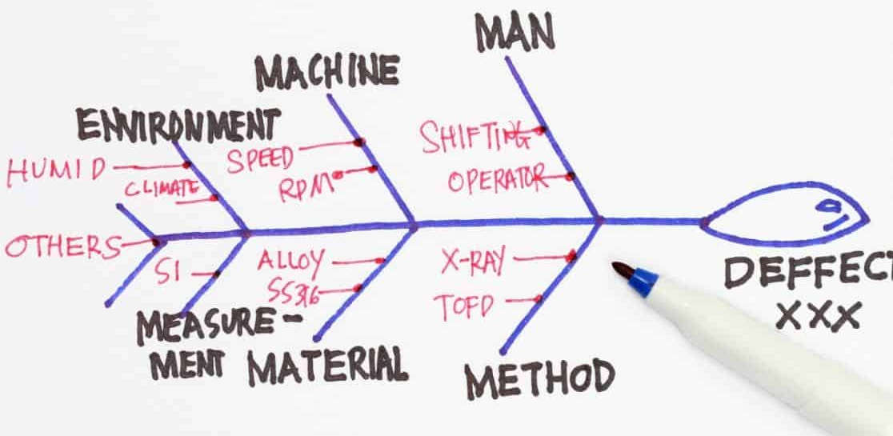
Аналитика данных
Диагностическая аналитика. RCA
Анализ корневых причин (Root-cause analysis, RCA) – разновидность причинно-следственного (casual) анализа, предполагающий взаимосвязь событий и устанавливающий первоначальное событие в цепочке событий.
Инцидент
Поиск корневых причин
(RCA)
Прогнозирование инцидента
(Anomaly prediction)
Детектирование инцидента
(Anomaly detection)
Подбор метода прогнозирования
Можно выполнять вручную:
«Fishbone diagram»
Kaoru Ishikawa (1915 –1989)

Slide 15
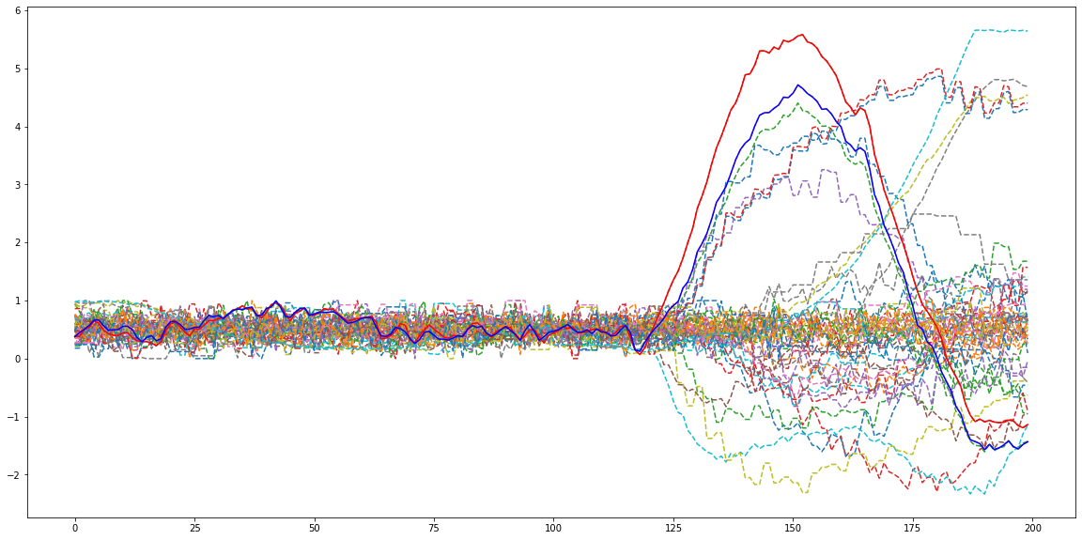
Аналитика данных
Пример RCA
Задача: определить параметр(ы), которые привели к разбалансировке системы.
Проблемы:
Большое количество параметров, среди которых сложно найти первопричину, тем более если возможные причины сильно разнесены по времени
Разные виды информации (индикаторы, логи) из разных источников (систем мониторинга, логов серверов и сервисов) также затрудняют поиск
Использование предиктивной аналитики:
Методы RCA позволят выявить наиболее вероятные корневые причины инцидента
В процессе RCA возможно выявление дополнительных признаков или данных для обучения моделей выявления аномалий
Выявление параметров, наиболее сильно повлиявших на инцидент (на графике обозначены сплошной линией)

Slide 16
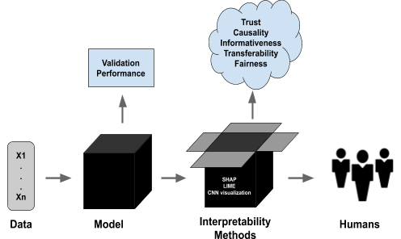
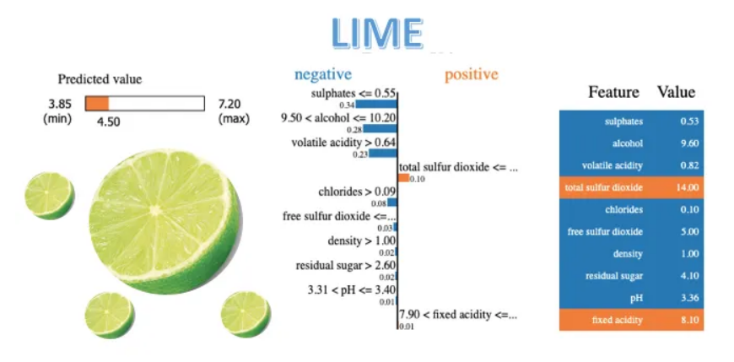
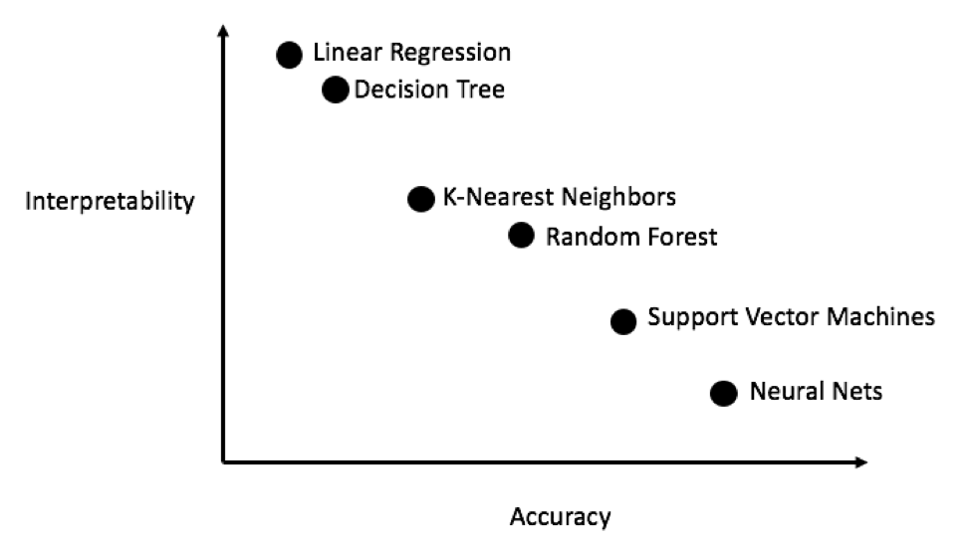
Аналитика данных
Интерпретируемость ML моделей
Интерпретируемость – свойство модели, характеризующее возможность объяснения человеком структуры данной модели. При интерпретации модели могут быть объяснены принципы и закономерности, которые использует сама модель для предсказания меток класса на конкретных данных.
Интерпретируемая модель также может помочь в построении причинно-следственных связей для произошедших событий.
Пример фреймворков для интерпретации: LIME, SHAP.
Notes:
https://www.google.com/url?sa=i&url=https%3A%2F%2Fdocs.aws.amazon.com%2Fwhitepapers%2Flatest%2Fml-best-practices-healthcare-life-sciences%2Fmodel-interpretability.html&psig=AOvVaw3_BJMQcWi2mG8GH7qi5P0d&ust=1710309030725000&source=images&cd=vfe&opi=89978449&ved=0CBUQjhxqFwoTCOC5qOOD7oQDFQAAAAAdAAAAABAE
https://www.google.com/url?sa=i&url=https%3A%2F%2Fblog.ml.cmu.edu%2F2020%2F08%2F31%2F6-interpretability%2F&psig=AOvVaw3_BJMQcWi2mG8GH7qi5P0d&ust=1710309030725000&source=images&cd=vfe&opi=89978449&ved=0CBUQjhxqFwoTCOC5qOOD7oQDFQAAAAAdAAAAABAJ

Slide 17




Аналитика данных
Предиктивная аналитика
Обозначения:
RCA – Root Cause Analysis (анализ корневых причин)
AD – Anomaly Detection (выявление аномалий)
Выявление аномалий
Меняем ручной анализ на использование машинного обучения
Новые подходы для выявления аномалий
Аналитик
Machine learning
Анализ корневых причин
Прогнозирование
Модуль аналитики
время
прошлое
настоящее
будущее

Slide 18
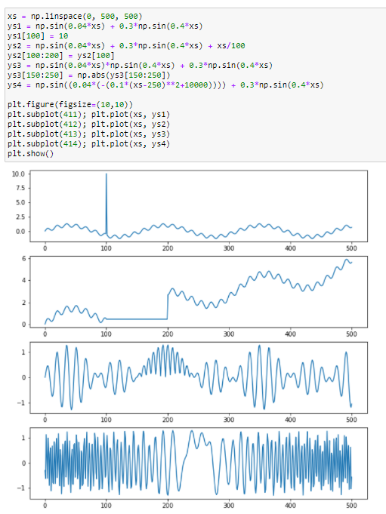
Аналитика данных
Аномалия во временных рядах
Аномалия – место, где временной ряд ведет себя необычно 8-)
Виды аномалий:
Точечная аномалия
Коллективная (групповая) аномалия – значения являются аномальными только при рассмотрении их как одной группы, при этом отдельные значения аномальными не являются.
Контекстная аномалия – значения являются аномальными, только если учитывать контекст: изменение частоты, характера поведения относительно других параметров и т.п.

Slide 19
Аналитика данных
Выявление аномалий
На основании подобия (proximity-based)
Сравнивается текущее значение параметра с предыдущими значениями
На основании прогноза (prediction-based)
Сравнивается текущее и спрогнозированное значение параметра
На основании реконструкции (reconstruction-based)
Сравнивается текущее и реконструированное значение параметра
Методы: SARIMA, Prophet, LSTM, …
Методы: генеративные сети (TadGAN), Автокодировщики (AE и их разновидности), …
Особенности: Не учитывают контекст, но достаточно простые
Методы: LOF, KNN, DBSCAN, IForest, SVM, …
Применение: точечные выбросы, долговременные и значительные изменения характеристик ряда
Особенности: требовательны к вычислительным ресурсам, чувствительны к характеру временного ряда: времени сэмплирования, наличию трендов, циклов и т.п.
Применение: лучше всего применимы ко временным рядам с ярко выраженными периодами, циклами и трендами
Особенности: требовательны к вычислительным ресурсам,
Применение: различные виды аномалий для сложных временных рядов
Необходимо сформулировать, что будет являться аномалией для вашей задачи!

Slide 20
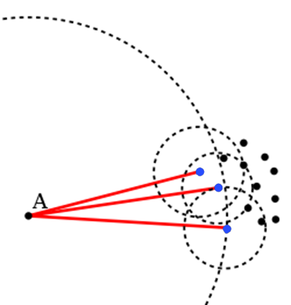
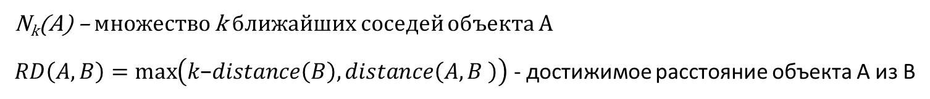
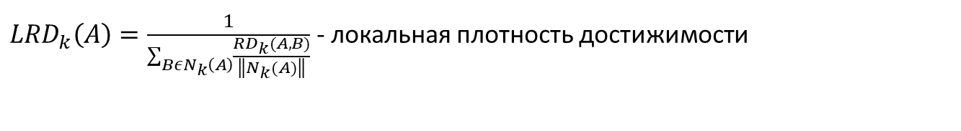
Аналитика данных
Выявление аномалий (LOF)
Локальный уровень выброса (Local Outlier Factor, LOF) – алгоритм выявления аномалий (кластеризация), основанный на измерении локального отклонения данной точки с учётом её соседей (локальной плотности).
LOF показывает отношение средней локальной плотности достижимости соседей к плотности достижимости самого объекта.
Значение LOF > 1 свидетельствует о выбросе, но пороговое значение утоняется в зависимости от задачи.
Метод универсальный, но результаты трудно интерпретировать, необходимо подбирать пороговое значение.
Объекты В, ближайшие соседи объекта А (k=3)
N_{k}(A) – множество k ближайших соседей объекта А
$RD\left(A,B\right)=\max\left(k\text{−}distance\left(B\right),distance\left(A,B \right)\right)$ - достижимое расстояние объекта А из В
${LRD}_{k}\left(A\right)=\frac{1}{\sum_{BεN_{k}\left(A\right)}{\frac{{RD}_{k}(A,B)}{\left\|N_{k}(A)\right\|}}}$ - локальная плотность достижимости
${LOF}_{k}\left(A\right)=\frac{\sum_{BεN_{k}(A)}{{LRD}_{k}(B)}}{\left\|N_{k}(A)\right\|}×\frac{1}{{LRD}_{k}(A)}$ - локальный уровень выброса
расстояние от объекта А до k=3 ближайшего объекта В: k-distance(A)
k-distance(B₃)

Slide 21
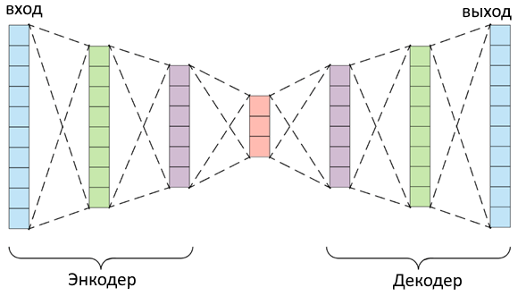
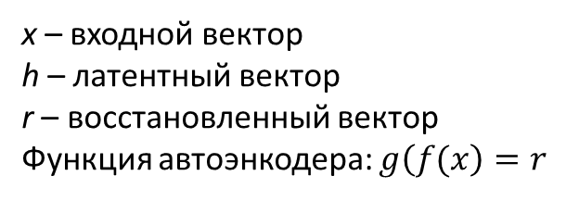
Аналитика данных
Выявление аномалий (автокодировщики)
Автоэнкодеры (AutoEncoders, AE, автокодировщики) – вид нейронных сетей, служащих для реконструкции входных данных, и имеющих одинаковое количество нейронов на входе и на выходе. Состоят из энкодера и декодера.
Применение автоэнкодера для выявления аномалий (reconstruction-based):
Обучение на данных без аномалий
Вычисление порога отклонения (anomaly score) на основании разницы входного и восстановленного вектора
Загрузка анализируемых данных и выявление аномалий при anomaly score выше порога
Возможно выявление точечных и групповых аномалий, а также аномалий, связанных с изменением поведения ряда (изменение частоты, появление тренда и т.п.)
x – входной вектор
h – латентный вектор
r – восстановленный вектор
Функция автоэнкодера: $g\left(f(x\right)=r$
h
x
r

Slide 22
Аналитика данных
Прогнозирование временных рядов
Статистические модели
(S)ARIMA, AR, MA
… их разновидности
Рекуррентные нейронные сети
GRU
LSTM
… их разновидности
Специализированные библиотеки и фреймворки
Prophet (Meta)
FEDOT (ИТМО, AutoML)
…

Slide 23
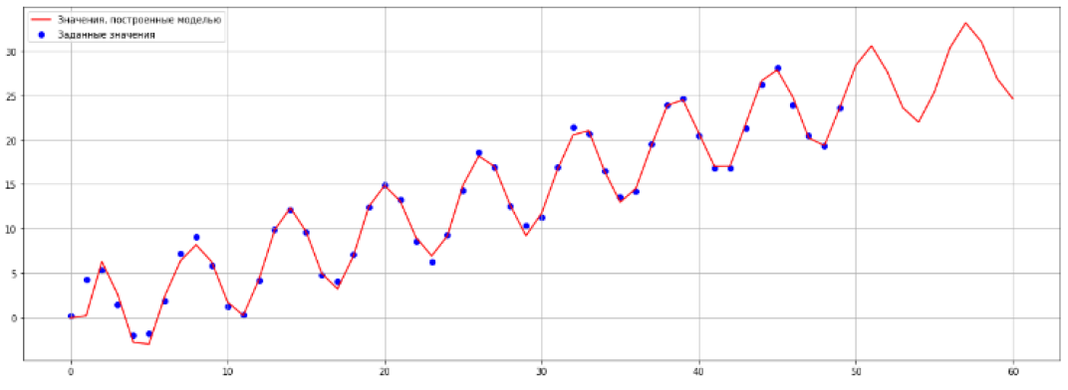
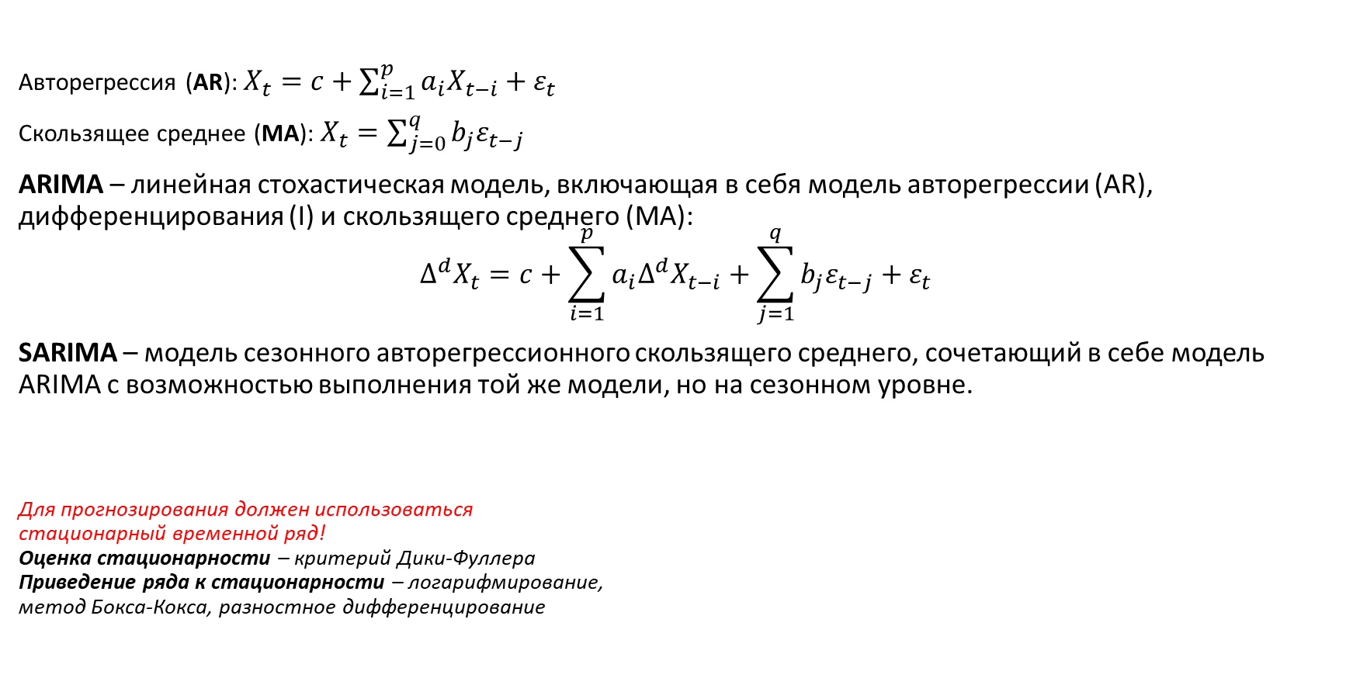
Аналитика данных
Прогнозирование SARIMA
Авторегрессия (AR): $X_{t}=c+\sum_{i=1}^{p}{a_{i}X_{t−i}}+ε_{t}$
Скользящее среднее (MA): $X_{t}=\sum_{j=0}^{q}{b_{j}ε_{t−j}}$
ARIMA – линейная стохастическая модель, включающая в себя модель авторегрессии (AR), дифференцирования (I) и скользящего среднего (MA):
$$∆^{d}X_{t}=c+\sum_{i=1}^{p}{a_{i}∆^{d}X_{t−i}}+\sum_{j=1}^{q}{b_{j}ε_{t−j}}+ε_{t}$$
SARIMA – модель сезонного авторегрессионного скользящего среднего, сочетающий в себе модель ARIMA с возможностью выполнения той же модели, но на сезонном уровне.
Для прогнозирования должен использоваться
стационарный временной ряд!
Оценка стационарности – критерий Дики-Фуллера
Приведение ряда к стационарности – логарифмирование,
метод Бокса-Кокса, разностное дифференцирование
SARIMA = S(P,D,Q) + AR(p) + I(d) + MA(q)

Slide 24
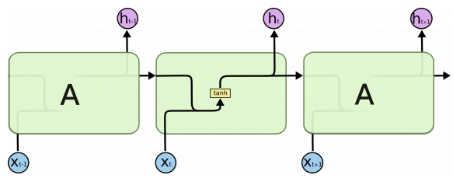

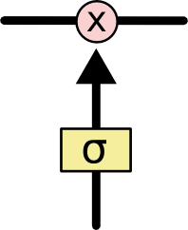

Аналитика данных
Прогнозирование LSTM
Проблемы рекуррентных сетей: градиентный взрыв и исчезновение градиента, LSTM их решает.
LSTM (long short-term memory, долгая краткосрочная память) — тип рекуррентной нейронной сети, способный обучаться долгосрочным зависимостям.
Этапы:
Удаление ненужной информации
Сохранение нужной информации
Формирование нового состояния
Ячейка стандартной рекуррентной сети содержит 1 слой:
Gate
http://colah.github.io/posts/2015-08-Understanding-LSTMs/

Slide 25
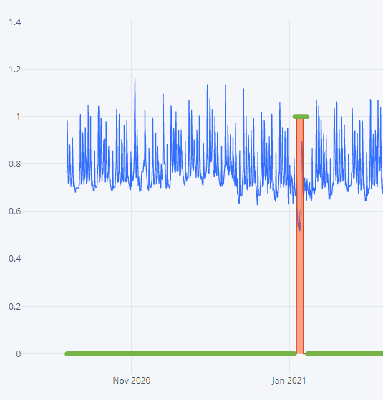
Пример 1: аномалии в трафике
Задача: определить аномалии в сетевом трафике
Проблемы:
определение аномалий на основе правил (rule-based) не выявляет неизвестные аномалии (0-day)
написание правил для некоторых аномалий будет или невозможным или очень громоздким
Использование предиктивной аналитики:
Если есть размеченный датасет, то можно обучить классификатор для поиска известных аномалий
Если аномалии заранее неизвестны, то можно использовать методы кластеризации или другие методы выявления аномалий во временных рядах на основании подобия или реконструкции
Если временной ряд имеет выраженный тренд, сезонность или цикличность, можно использовать методы выявления аномалий на основании прогнозирования
Аномалия в трафике между коммутаторами

Slide 26
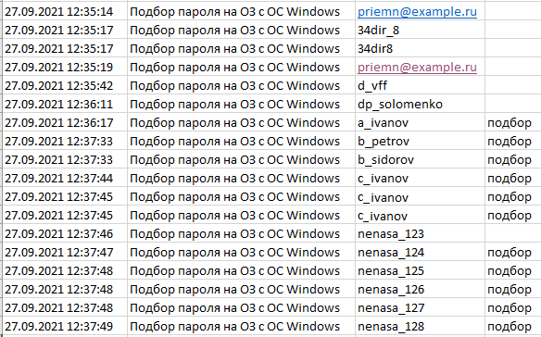
Пример 2: анализ логов
Задача: определить факт машинного подбора логинов при авторизации на сервисе
Проблемы:
Невозможно написать корректные правила для выявления всех случаев подбора, подбор может идти как перебором переменной части, так и просто по словарю
Каждую попытку подбора необходимо анализировать в контексте исторических данных, что является достаточно трудоемкой задачей для человека
Использование предиктивной аналитики:
Можно представить каждую попытку подбора как отсчет временного ряда, и анализировать ее стандартными средствами машинного обучения на предмет выявления аномалий
Кроме этого, можно обучить классификатор различать некорректный ввод логина и его подбор логина, но для это необходимо иметь обучающую выборку
Журнал событий центра мониторинга

Slide 27
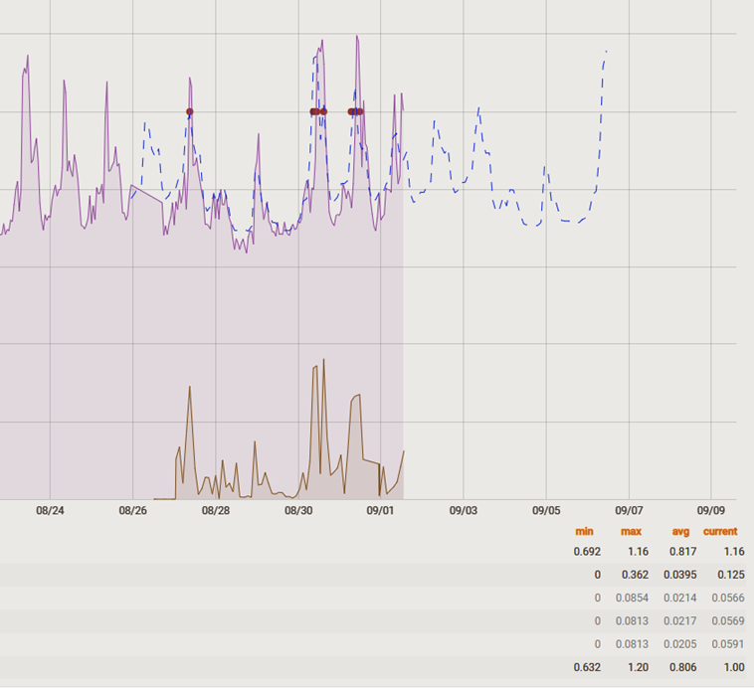
Пример 3: анализ состояния серверов
Задача: определить неисправность сервера на основании его текущих параметров
Проблемы:
Контроль серверов при помощи настройки триггеров – трудоемкий процесс, чаще всего настраиваются только критичные параметры
В процессе жизненного цикла сервера его индикаторы меняются, но обновление настроек триггеров зачастую не проводится
Некоторые индикаторы имеют тенденцию к постоянному изменению (например, уменьшение места на жестком диске), будущий инцидент можно было бы выявить заранее
Использование предиктивной аналитики:
Выявление аномалий методами обучения без учителя или дообучение моделей выявления аномалий в процессе жизненного цикла сервера
Использование методов прогнозирования для параметров, имеющих тренд
Прогнозирование загрузки процессора

Slide 28
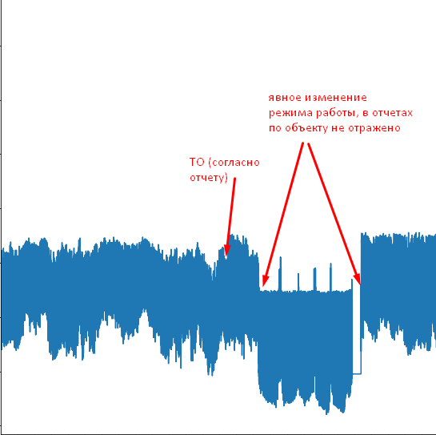
Пример 4: предиктивная аналитика для АСУТП
Задача: определить атаку на систему управления (АСУ) технологическим процессом (ТП)
Проблемы:
Параметры ТП контролируются АСУ, которая может подвергнуться атаке и выполнить некорректные действия, или, наоборот, не выполнить заданные алгоритмы
Атака также может заключаться в формировании большого количества запросов к элементам АСУ, которые могут привести к зависанию ПО или устройства управления
Использование предиктивной аналитики:
Выявление аномалий в поведении параметров ТП методами обучения без учителя или дообучение моделей выявления аномалий
Изменение параметров технологического процесса на объекте

Slide 29
Спасибо за внимание!

